Slide 1
독거노인 환경 분석을 통한 치매 위험도 예측 서비스
지역별 고령자의 거주 형태 및 인지 상태에 따른
치매 위험도 예측 서비스
제안일 : 2025.06.16
조장 : 김윤지
팀원 : 김예진, 홍세나

Slide 2
History
순서 | 수정 내용 | 수정자 | 수정일자
1 | 개발 목표 변경, 개발 의도 구체화 | 김윤지 | 06/19
2 | 개발 목표 구체화 | 김예진 | 06/19

Slide 3

목차
01
기획 의도
02
프로젝트 목표
개발 목표임

Slide 4
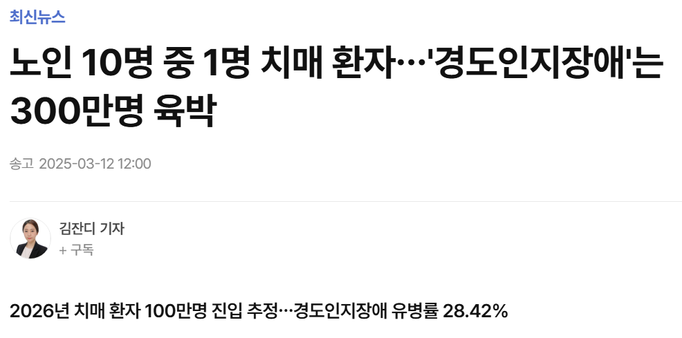
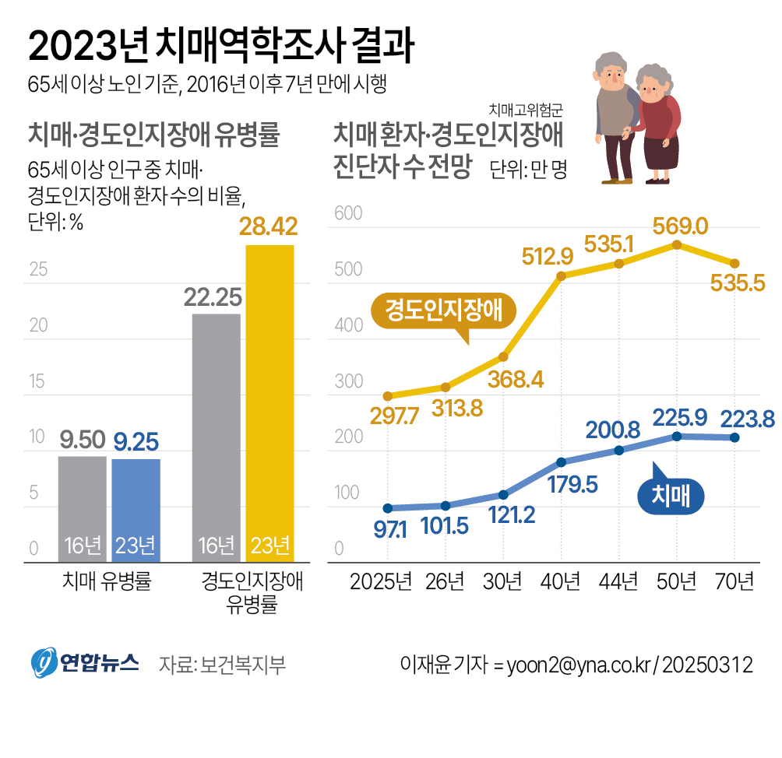
기획 의도(1)
정상인은 매년 1-2%,
경도인지장애 환자는
매년 10-15%
알츠하이머성 치매로 진행
경도인지장애는 초기에
알아차리기 힘듦
“경도인지장애 시기에
예방 필요”

Slide 5
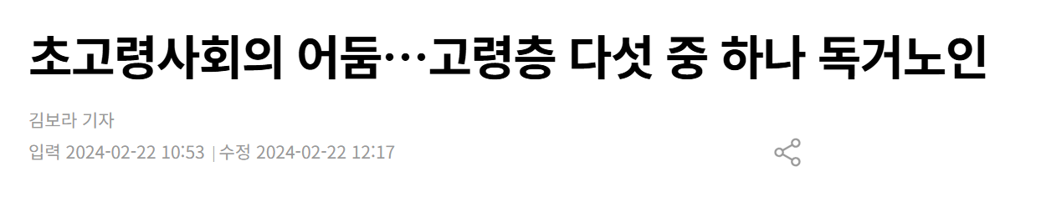

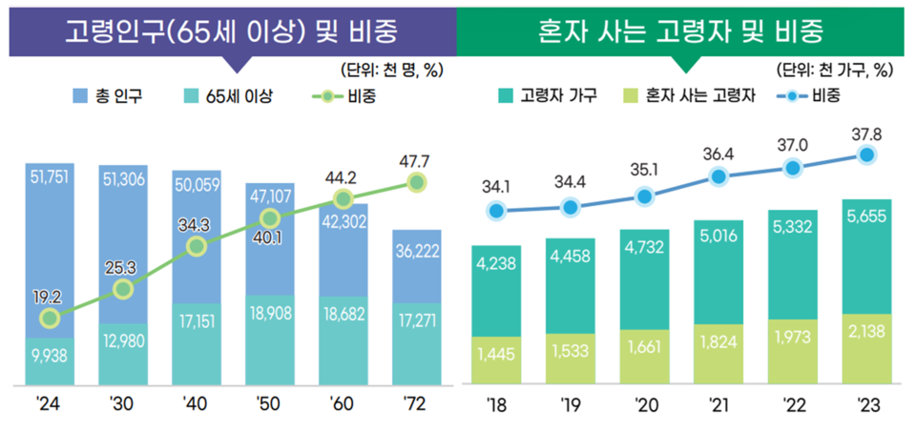
기획 의도(2)
고령인구가 증가함에 따른
독거노인 비중 증가
사회적 고립으로 인해
치매 조기 진단 어려움
“지역별 노인 거주 형태에 따른 치매 여부 예측 필요”

Slide 6
개발 목표 (1)
경도인지장애(MCI) 기반 치매 발생 예측 서비스
경도인지장애 진단자 수를 기반으로 지역별 향후 치매 환자 수 증가 예측
경도인지장애 유병률 기반으로 지역별 치매발생률 예측
치매 발생 위험 지역 순위화
경도 인지 장애의 분류 기준이 무엇인지
어떤 경도인지 장애시 치매로 분류될 수 있는지
경도인지 장애의 주요원인에는 어떤것들이 있는지 분석

Slide 7
개발 목표 (2)
지역별 독거 노인 기반 치매 위험 예측
독거노인의 비율과 치매 진단자 비율 비교
독거노인의 비율과 추정 치매 진단자 비율로 둘의 상관관계 분석
독거노인의 비율에 따른 치매 진단자 증가 위험성 예측
독거노인 분류 기준이 무엇인지
독거노인 분류 기준별 치매 진단자와의 상관분석
통계자료 : 독거노인의 고립감, 우울증, 자살 위험, 안전 사고 위험등의 관련된 통계 및 분석 자료 필요
1인가구와 독거노인간의 비율 분석 및 예측

